Slide 1
<8주차 실습>
웹 프로그래밍
Web Programming

Slide 2

실습 과제 <실험·실습 제출자료> (1/7)
과제 1) Dispatcher 방식을 이용해 java코드를 작성하고, 다음 jsp코드를 작성하여 아래와 같은 결과를 출력하시오.
Jsp파일 코드
<body>
request 속성 값 : <%=request.getAttribute("request")%>
request 이름 값 : <%=request.getAttribute("requestName")%>
</body>

Slide 3
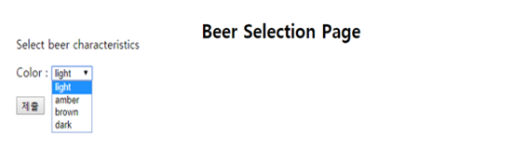
실습 과제 <실험·실습 제출자료> (2/7)
과제 2) 다음과 같은 화면을 가지는 html 파일을 작성하시오.

Slide 4
실습 과제 <실험·실습 제출자료> (3/7)
과제 3) 다음 java 코드를 이용하여 모델 클래스를 작성하시오.
Java파일 코드
package com.example.model;
import java.util.*;
public class BeerExpert {
public List getBrands(String color) {
List brands = new ArrayList();
if(color.equals("amber")) {
brands.add("Jack");
brands.add(“Red");
}
else {
brands.add("Jail");
brands.add(“Gout");
}
return(brands);
}
}<body>

Slide 5
실습 과제 <실험·실습 제출자료> (4/7)
과제 4) 다음과 코드를 이용하여 jsp 뷰를 작성하시오.
Jsp파일 코드
<%@ page import="java.util.*" %>
.
.
.
<body>
<h1 align="center">Book Recommendation JSP</h1>
<p>
<%
List styles = (List)request.getAttribute(“styles");
Iterator it = styles.iterator();
while(it.hasNext()){
out.print("<br>try: " + it.next());
}
%>
</p>
</body>

Slide 6
실습 과제 <실험·실습 제출자료> (5/7)
과제 5) 다음 java 코드를 이용하여 서블릿을 작성하시오.
Java파일 코드
package com.example.web;
import com.example.model.*;
import javax.servlet.*;
import javax.servlet.http.*;
import java.io.*;
import java.util.*;
public class BeerSelect extends HttpServlet {
public void doPost(HttpServletRequest request, HttpServletResponse response) throws ServletException, IOException {
response.setContentType("text/html");
PrintWriter out = response.getWriter();
out.println("Beer Color<br>");
String c = request.getParameter("color");
BeerExpert be = new BeerExpert();
List result = be.getBrands(c);
Iterator it = result.iterator();
while(it.hasNext()){
out.print("<br>"try : " + it.next());
}
}

Slide 7
실습 과제 <실험·실습 제출자료> (6/7)
과제 6) 다음 코드를 이용하여 web.xml 파일을 작성하시오
xml파일 코드
<web-app xmlns="http://java.sun.com/xml/ns/j2ee"
xmlns:xsi="http://www.w3.org/2001/XMLSchema-instance"
xsi:schemaLocation="http://java.sun.com/xml/ns/j2ee/web-app_2_4.xsd"
version="2.4">
<servlet>
<servlet-name>"임의 이름 작성"</servlet-name>
<servlet-class>"서블릿 클래스의 이름"</servlet-class>
</servlet>
<servlet-mapping>
<servlet-name>"임의 이름 작성"</servlet-name>
<url-pattern>"클라이언트가 사용할 이름"</url-pattern>
</servlet-mapping>
</web-app>

Slide 8
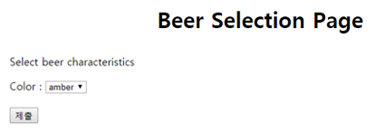
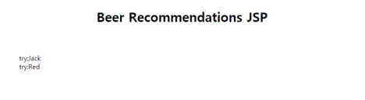
실습 과제 <실험·실습 제출자료> (7/7)
과제 7) MVC 모델 실행

Slide 9
실습 과제 <실험·실습 제출자료>
제출 방식 : E-Class를 통하여 제출
제출 내용 : 소스 파일, 배포 파일, 실행 이미지
소스 코드 주석 작성 필수
제출 형식 : 학번_이름_주차
Ex) 학번_홍길동_8주차.zip
제출 기한 : 10. 25(수) 24:00
기한 엄수 지각 제출 불허
배포 디렉터리 및 실행이미지
경로 / 디렉토리(클래스따로 안들어가니까 자바 소스 파일)
이어지는 문제들 다 같이 디텍토리에 넣어서 제출
XML 파일도 본인의 파일명에 맞게 수정하여 사용해야한다.

